Slide 1
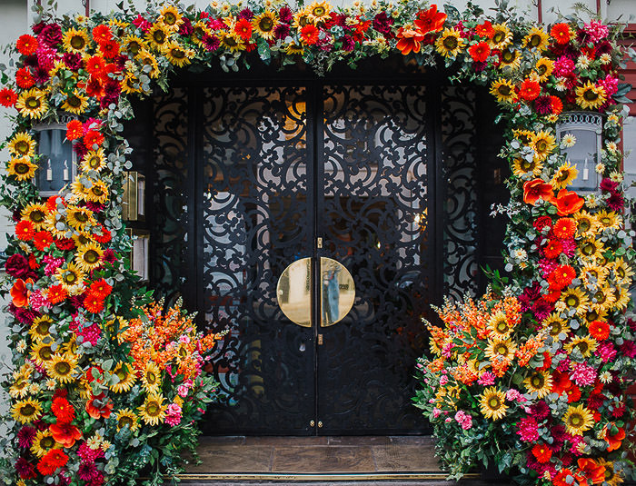
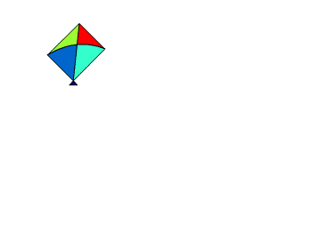
আজকের ক্লাশে সবাইকে
স্বাগতম

Slide 2
উপস্থাপনায়ঃ
বিষয় পরিচিতিঃ
নার্গিস আক্তার
সহকারি শিক্ষক
৬১ নং ফজু খলিফা কান্দি সঃ প্রাঃ বিদ্যালয়।
শিবচর, মাদারিপুর।
nargisat1981@gmail.com
বিষয়ঃ প্রাথমিক বিজ্ঞান
শ্রেণিঃ পঞ্চম
অধ্যায়ঃ চার
পাঠঃ বায়ু
সময়ঃ 40 মিনিট

Slide 3
শিখনফল
এই পাঠ শেষে শিক্ষার্থীরা-
৫.১.১- বায়ুর উপস্থিতির উদাহরণ দিতে পারবে।
৫.১.২- দৈনন্দিন কাজে বায়ুর ব্যবহারের তালিকা করতে পারবে।
৫.১.৩- বায়ুপ্রবাহের ব্যবহার বলতে পারবে।

Slide 4
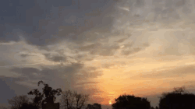
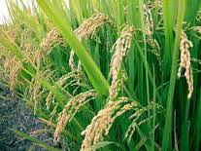
নিচের খেলনাটির নাম কী?
তালপাখার চরকাটি কী কারনে ঘুরছে ?
বায়ুপ্রবাহ আর কী কী করতে পারে ?
তাল পাতার চরকা
ফসলের ক্ষেতে দোলা দেয়
ঘুড়ি ওড়ায়
তাল পাতার চরকাটি বায়ুপ্রবাহের কারনে ঘুরছে ?

Slide 5
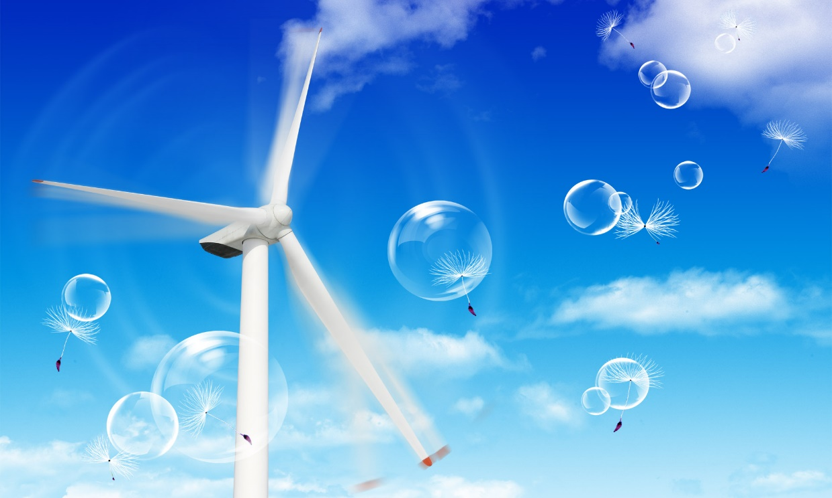
আমাদের আজকের পাঠ
বায়ু

Slide 6
একটু ভেবে মতামত দাও
গাছের পাতা নড়তে দেখে
গায়ের কাপড় উড়তে দেখে
ফসলের ক্ষেতের পাতা দুলতে দেখে
মাথার চুল উড়তে দেখে
ঝড়ো হাওয়া দেখে
বায়ু কি দেখা যায়?
তুমি কীভাবে বায়ুর উপস্থিতি বুঝতে পারবে ?
না

Slide 7
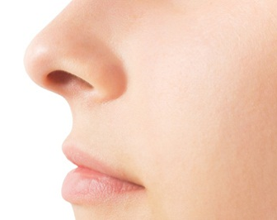
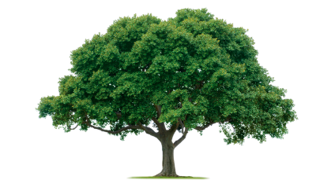
ছবিগুলো দেখে ভেবে বলো, আমরা কি কি কাজে বায়ুর ব্যবহার করি ?
মানুষ বা প্রাণী নিঃশ্বাসের মাধ্যমে বায়ু গ্রহণ করে।
উদ্ভিদ বায়ু গ্রহণের মাধ্যমে খাদ্য তৈরি করে।

Slide 8
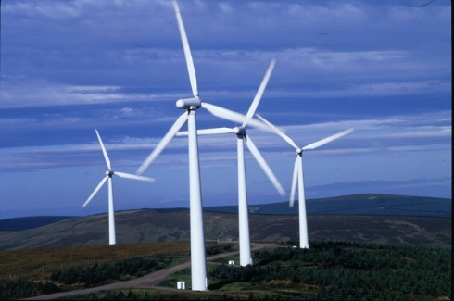
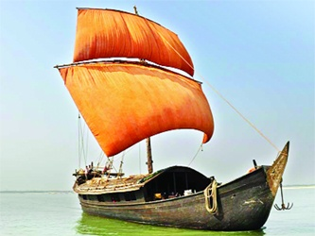
ছবিগুলো দেখে ভেবে বলো, আমরা কি কি কাজে বায়ুর ব্যবহার করি ?
বায়ুর সাহায্য বড় বা টারবাইন ঘুরিয়ে বিদ্যুৎ উৎপাদন করা হয়
শরীর ঠান্ডা রাখতে পাখার মাধ্যমে বায়ুর ব্যবহার করা হয়
বায়ুপ্রবাহের মাধ্যমে পালতোলা নৌকা চলে

Slide 9
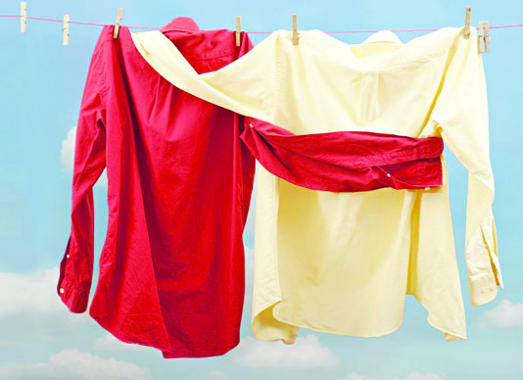
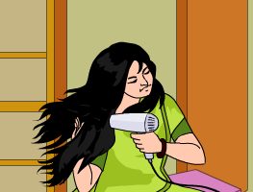
ছবিগুলো দেখে ভেবে বলো, আমরা কি কি কাজে বায়ুর ব্যবহার করি ?
ভেজা কাপড় বা ভেজা চুল শুখানোর জন্য বায়ুর ব্যবহার করা হয়

Slide 10
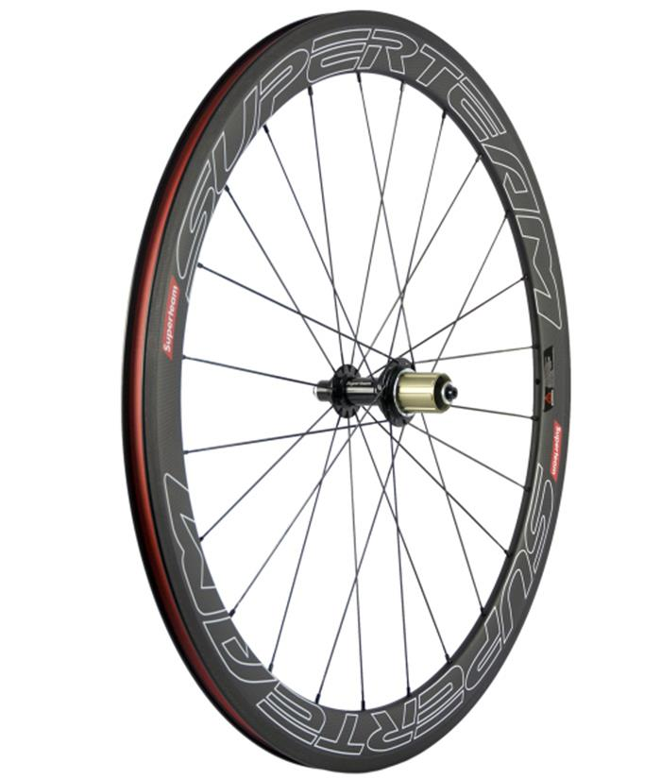
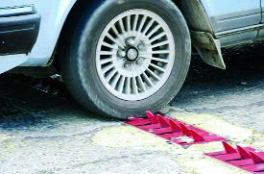
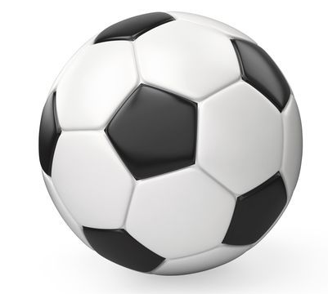
ছবিগুলো দেখে ভেবে বলো, আমরা কি কি কাজে বায়ুর ব্যবহার করি ?
সাইকেল, রিক্সা ,গাড়ি বা ফুটবল ফোলাতে আমরা বায়ুর ব্যবহার করি

Slide 11
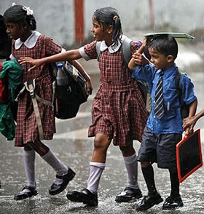
একক কাজ
মনেকরো, তোমার স্কুলের ইউনিফর্ম বৃষ্টিতে ভিজে গেছে । এমতাবস্থায় তুমি ইউনিফর্মটি শুখানোর জন্য কোন কাজটি করবে?
(ক) ছায়াযুক্ত বদ্ধ স্থানে ইউনিফর্মটি ঝুলিয়ে রাখবে
(খ) বৃষ্টির পানিতে ঝুলিয়ে রাখবে
(গ) বাতাস চলাচল করে এমন স্থানে ঝুলিয়ে রাখবে
(ঘ) ভেজা কাপড় পরেই থাকবে

Slide 12
শ্বাস গ্রহণ
একক কাজ
উদ্ভিদের খাদ্য তৈরি
নৌকা চলতে
বায়ুর ব্যবহার
বিদ্যুৎ উৎপাদনে
ফোলানোর
কাজে
ছবি দেখে বায়ুর ব্যবহার বলতে চেষ্টা করি
কাপড় শুখানো

Slide 13
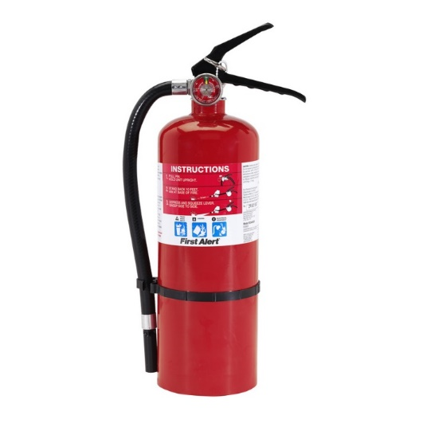
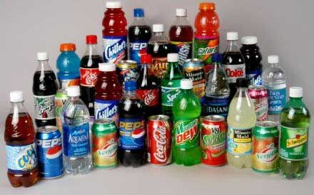
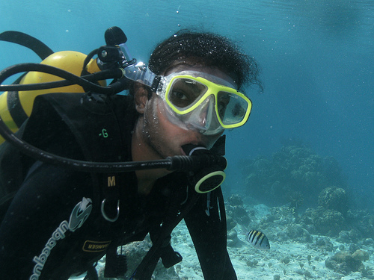
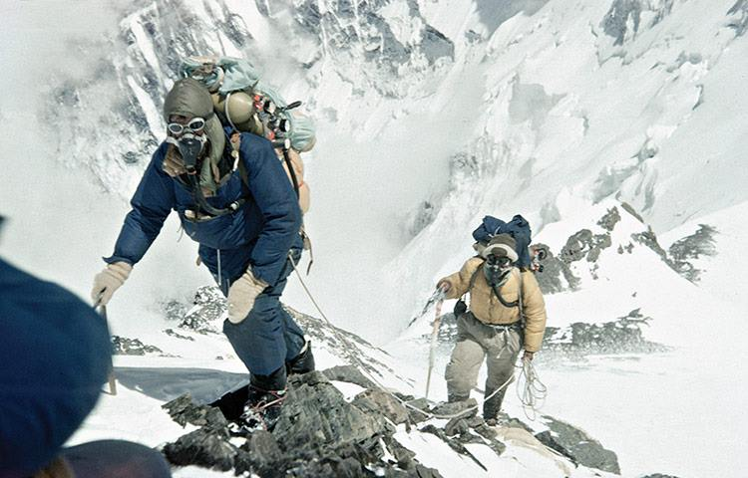
ছবিগুলো দেখে ভেবে বলো, কোনটিতে বায়ুর কোন উপাদান ব্যবহার করা হয় ?
বায়ুর উপাদান সমূহকে বিভিন্ন কাজে ব্যবহার করা হয়
আগুন নেভানোর কাজে কার্বন ডাইঅক্সাইড ব্যবহার করা হয়
কোমল পানীয়তে কার্বন ডাইঅক্সাইড ব্যবহার করা হয়
ডুবুরি ও পর্বতারোহীরা সিলিন্ডারে
অক্সিজেন ব্যবহার করে
চিপসের প্যাকেটে নাইট্রোজেন ব্যবহার করা হয়

Slide 14
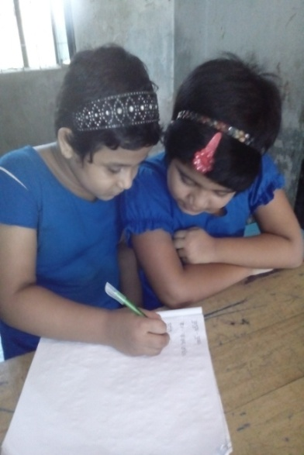
জোড়ায় কাজ
সংক্ষেপে সঠিক উত্তরটি খাতায় লিখ;
১। পর্বতারোহীরা সিলিন্ডারে কোন গ্যাস ব্যবহার করেন?
২। আগুন নেভানোর জন্য কোন গ্যাস ব্যবহার করা হয়?
৩। চিপসের প্যাকেটে বায়ুর কোন উপাদান ব্যবহার করা হয়?

Slide 15
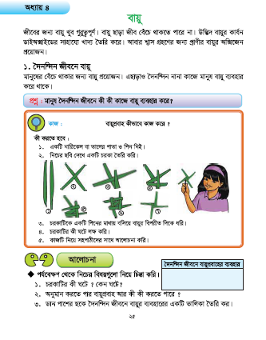
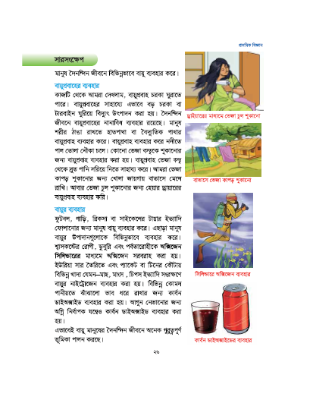
পাঠ্য পুস্তকের সাথে সংযোগ
তোমাদের প্রাথমিক বিজ্ঞান বইয়ের ২৫ ও ২৬ পৃষ্ঠা বের কর এবং নীরবে মনোযোগ দিয়ে পড়।

Slide 16
দলের কাজ
১। আমরা দৈনন্দিন জীবনে বায়ুর কি কি ব্যবহার করি তার একটি তালিকা তৈরি কর।

Slide 17
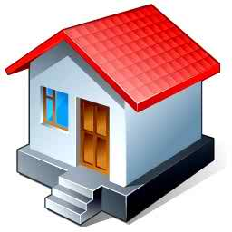
বাড়ির কাজ
মানুষ কী ভাবে বায়ু প্রবাহ কে কাজে লাগায়? ৫টি বাক্যে লিখ আনবে।

Slide 18
আজকের পাঠ এখানে শেষ।
ধন্যবাদ

